Slide 1

Do Machines Trust the News? An Empirical Investigation of Generative AI’s Media Trust
Jongbeen Song & Young Min (2026)
2026.06.17.

Slide 2
Introduction
News Trust
Why?
Democracy and Informed Citizens
뉴스 신뢰는 대중이 정치적 의사결정을 내리고 민주주의가 정상적으로 작동하기 위한 필수 전제조건이다. 대중이 뉴스를 신뢰하지 않으면 유익한 정보도 민주적 효과를 낼 수 없다.
Social Cohesion and Trust in Other Social Actors
미디어 신뢰는 단순히 언론에 대한 평가를 넘어, 현대 사회의 복잡성을 줄이고 타인 및 다른 사회 기관(정치인, 전문가 등)에 대한 신뢰를 형성하는 척도 및 기반이 된다.
Media Effects and Media Industry Survival
독자나 시청자가 미디어를 신뢰하지 않으면 미디어를 이용하거나 비용을 지불할 이유가 없으므로, 저널리즘 생태계의 지속 가능성을 위해 측정 및 연구가 필요하다. 또한 신뢰도는 특정 미디어 메시지가 수용자에게 미치는 영향(효과)을 가늠하는 핵심 변수이다.
Navigating High-Choice Media Environments
가짜 뉴스, 허위 정보, 알고리즘 중심의 미디어 환경에서 시민들이 정확한 정보에 가치를 부여하고 주류/대안 미디어를 선택하는 양상을 이해하기 위해 신뢰 측정이 필수적이다.

Slide 3
Introduction
News Trust of AI
Why?
파편화된 디지털 공론장
자동화된 중개자에 대한 의존도가 높아졌고, 동시에 LLM과 AI가 확산되었다. 자료를 탐색하고 수집하는 과정에서 기존의 수동적인 검색 엔진이 능동적인 대화형 행위자로 대체되었다.
생성형 인공지능의 특성
개방형 웹에서 수집한 인간의 디지털 텍스트 말뭉치로 학습되었다. 현재 인간의 온라인 커뮤니케이션을 특징짓는 편향, 양극화된 담론, 반제도권 정서가 그대로 스며들어있다. 따라서 미디어의 신뢰성에 관한 그 기저의 확률적 신념은 인공지능 시스템이 인간 이용자에게 제공하는 요약, 인용, 대화형 응답에 필연적으로 영향을 미칠 것으로 예상된다.
인공지능 모델의 하위정치성
현재 인공지능 모델들은 개발기업의 가치관이 학습 과정에서의 데이터 선별, 학습, RLHF 과정 등을 통해 스며든다. 이는 대중의 공론장을 통한 합의가 아닌 특정 거대 기술 개발 기업들의 가치가 내재화됨을 뜻한다.
기존 연구의 공백
인공지능 모델이 차지하는 역할이 커지고, 응답이 데이터나 개발기업에 의해 편향성을 보일 수 있는데도 불구하고 인공지능 모델의 미디어 신뢰 구조를 조사한 실증 연구는 사실상 거의 존재하지 않는다. 따라서 전통적인 매스커뮤니케이션 수용자 연구 틀을 비인간 행위자인 인공지능에 적용하는 것을 시도한다.

Slide 4
Introduction
Empirical Investigation of AI
Why?
Human-Machine Framework
Guzman (2018)은 AI가 더 이상 단순한 매개자가 아니라 독립적으로 의미를 구성하고 역동적인 담론에 참여할 수 있는 자율적 커뮤니케이터로 기능한다고 보았다. 이때, Lewis et al. (2019)는 내부의 계산적 아키텍처가 외부의 신뢰 대상들에 대한 특정한 지향성을 부호화하고 있으며, 이 맥락에서 그 대상은 뉴스 미디어 산업 전체를 포괄한다고 본다.
Media Equation, CASA Paradigm
Naas et al. (1994)는 인간이 컴퓨터와 상호작용할 때 인간 대 인간 상호작용에서 사용하는 사회적 휴리스틱, 규칙, 기대를 무의식적이고 자동적으로 그대로 적용함을 보였다.
Gambino et al. (2020)는 사람들은 컴퓨터가 인간이 아님을 의식적으로 알고 있으면서도, 그들에게 성격 특성을
부여하고, 고정관념과 규범을 적용하며, 인간에게 하듯 판단과 추론을 내림을 실증했다.
Computational Psychometrics
계산 심리측정은 인간에 대한 심리측정 기반 측정 틀을 자연어 처리, 기계학습, 인공지능과 같은 데이터 기반 방법론과 결합하여, 복잡한 신경망의 잠재 임베딩과 생성된 출력물을 평가할 수 있도록 확장한 접근이다. (Li et al. 2025; Geranpayeh 2023)

Slide 5
Introduction
Empirical Investigation of AI
Why?
Computational Psychometrics
AI를 표준화된 심리측정 도구에 응답하는 피험자로 간주함으로써, 연구자들은 모델이 시뮬레이션하는 신념의 내적 일관성, 구성타당도, 그리고 상대적 분산을 계산할 수 있다. (Ye et al. 2025)
AI를 설문조사에 참여할 수 있는 하나의 수용자(audience member)로 취급하여 평가해도 과학적으로 신뢰할 수 있다. (Maharjan et al. 2025)
AI as Communication Machine
Esposito (2025)는 인공지능이 진정한 의미의 ‘지능’을 소유했는지, 혹은 기계가 인간의 언어와 감정을 철학적으로 ‘이해’하고 있는지에 대한 회의론이 철학적 존재론의 늪에 빠지지 않고도 충분히 실용적이고 학술적인 가치를 지닌다고 역설한다. 그녀는 Luhmann (1992)의 체계 이론에 기반한 소통 개념을 차용하여, 인공지능 알고리즘을 '지능을 갖게 된 주체'로 오독하는 대신, 사용자의 상황과 맥락에 맞춰 정교하게 재단된 '소통을 제공하는 기계'로서의 역할에 주목할 것을 제안한다. 진정한 소통은 발신자와 수신자가 반드시 동일한 내적의도나 완벽한 이해를 공유할 때만 성립하지 않고, 수신자(인간사용자)가 발신자(인공지능)로부터 전달받은 텍스트를 바탕으로 자신만의 유의미한 정보와 생각을 구조화하여 생산해 낼 수 있다면, 그 자체로 사회적 체계 내에서 성공적인 소통행위가 완결된 것으로 규정될 수 있다. 따라서, AI가 실제로 ‘신뢰’라는 개념을 가지는지와 별개로, 소통과정의 ‘자극물’이 어떠한 양상인지를 보는 것 만으로도 연구가 의미를 가진다.

Slide 6
Introduction
Empirical Investigation of AI
How?
표본(Sample)의 재정의를 통한 통계적 유의성 확보
프롬프트 강건성 테스트: 같은 의미를 지닌 수십 개의 다른 문장 양식으로 물어봤을때도 일관된 답변이 나오는지 신뢰도 계산 (ex. 크론파브 알파)
동일 개념에 대한 일관성 테스트: 비슷한 성향의 미디어들에 대해 유사한 반응을 보이는지 확인
하위 행동과의 교차 검증 (생태학적 타당도)
질적 검증: 설문조사 결과(선언적 답변)와 실제 인공지능이 텍스트를 생성할 때 나타나는 편향(실제 출력)이 일치하는지 확인한다.
연결된 측정도구의 관계 확인: 서로 연결되어있는 지표의 흐름이 그대로 재현되는지 확인한다.
이론적 정당화
결국 인간의 척도를 인공지능에게 갖다대는데, 이를 통해 알고자 하는 것은 ‘해당 모델의 심리가 어떤가?’를 재는 것이 아니라, 해당 모델이 출력하는 ‘확률적 재현물의 편향과 패턴’을 통계적으로 계량하고자 하는 것이다.

Slide 7
Introduction
뉴스 신뢰에 대한 정의들
What?
Fawzi et al. (2021) “Concepts, causes and consequences of trust in news media…”
신뢰에 대한 정의: 과거의 경험과 긍정적인 기대를 바탕으로 신뢰자(trustor)가 피신뢰자(trustee)에게 기꺼이 취약성(vulnerability)을 감수하려는 의지
뉴스 신뢰에 대한 정의: 미디어 객체가 개인을 위해 만족스럽게 작동하거나 사회의 지배적인 규범 및 가치(민주적 미디어 기능)에 따라 작동할 것이라는 기대에 바탕을 두고, 개인이 미디어 객체에 대해 기꺼이 취약성을 감수하려는 의지
Kalogeropoulos et al. (2019) “News Media Trust and News Consumption…”
뉴스 신뢰: 시민들이 미디어가 부당한 정치적 및 상업적 영향력으로부터 독립적이라고 믿는 실천적 의존성
Strömbäck et al. (2020) “News Media Trust and its Impact on Media Use...”
뉴스 신뢰: 불확실한 상황 속에서 시민(신뢰자)과 미디어(피신뢰자) 간의 관계에서, 미디어와의 상호작용이 손실보다는 '이익(gains)'을 가져다 줄 것이라는 수용자의 기대
Kohring & Matthes (2007) “Trust in News Media…”
신뢰: 현대 사회의 엄청난 복잡성을 줄이고 열린 미래의 위험(risk)을 감수하기 위해 지식을 대체하는 메커니즘
뉴스신뢰: 저널리즘이란 필연적으로 '선택적 관찰'을 수반하며, 수용자의 뉴스 신뢰란 객관성이나 진실성 자체라기보다 저널리즘의 특정한 선택(specific selectivity) 과정에 대한 신뢰

Slide 8
Introduction
AI의 일반적 뉴스 미디어 신뢰 형성 매커니즘 & 다차원적 신뢰성
Hypotheses
Tsfati et al. (2023)
수용자들이 “전반적인 뉴스 미디어(news media in general)”에 대한 신뢰를 질문받았을 때, 자신이 가장 불신하는 매체나 비주류 매체를 기준으로 답하지 않는다는 점을 실증적으로 보여준다. 대신 그들은 주류 매체들의 평균적 신뢰도를 계산하는 휴리스틱을 활용했다.
H1a 일반적 신뢰에서의 주류 미디어 평균화 휴리스틱 모방: 인간의 텍스트와 인지 패턴을 학습한 생성형 AI 모델은 “News media in general”에 대한 지표를 산출할 때 비주류 매체가 아니라 주류 매체에 부여한 신뢰 점수의 평균값에 수렴할 것이다.
측정 전략 및 통계적 유의성 검증 전략: (1) 주류 매체와 비주류 매체에 대한 답변들의 일관성, (2) 같은 개념에 대한 다른 표현으로 서술된 문항들에 대한 일관성, (3) 긍정/부정 어휘를 뒤집은 리버스 코딩된 문항에 대한 일관성, (4) 주류미디어들의 신뢰도 평균값 & 전반적 뉴스 미디어 신뢰도 값 간의 차이를 Paired T-test로 분석
측정 전략 및 통계적 유의성 검증 전략 (질적): 인공지능에게 사회적 이슈들과 인용할 수 있는 미디어 리스트를 제공하고, 실제 인용하는 출처들을 확인

Slide 9
Introduction
AI의 일반적 뉴스 미디어 신뢰 형성 매커니즘 & 다차원적 신뢰성
Hypotheses
Strömbäck et al. (2020)
미디어 신뢰가 정보의 출처(source)와 매체(medium) 자체에 대한 다차원적 신뢰성 평가로 구성된다는 점을 강조한다.
Fawzi et al. (2021)
추상적 대상을 향한 단일 문항 측정에 의존하는 기존의 방법론적 관행을 비판하면서, 이 연구는 신뢰의 대상(trustee)과 신뢰 차원을 명확히 특정하는 틀의 필요성을 강조한다.
H1b 정보 기반의 다차원적 신뢰성 차등 평가: AI 모델은 학습 데이터에 내재된 저널리즘 규범의 영향으로 인해 “정확성(Accuracy)”과 “완전성(Completeness)” 차원에서는 비교적 높은 점수를 부여할 것이다. 반면 사회적으로 양극화된 데이터를 반영하여, “공정성(Fairness)”과 “비편향성(Unbiasedness)” 차원에서는 중립적이거나 낮은 점수를 산출하는 불균형한 평가를 보일 것이다.
측정 전략 및 통계적 유의성 검증 전략: (1) H1a의 전략들을 바탕으로 여러 데이터를 뽑고, (2) {정확성+완전성} 그룹의 평균점수와 {공정성+비편향성} 그룹의 평균 점수 차이를 독립표본 t-검정 또는 ANOVA로 검증

Slide 10
Introduction
미디어 냉소주의란?
What?
Markov and Min. (2022, 2023)
불신에 대한 정의: 불신(distrust)은 정교하고 결과 지향적인 회의주의로 특징지어진다. 불신하는 수용자는 언론의 능력이나 반응성을 의심할 수 있지만, 저널리즘의 진실성을 보여주는 반증(counter-evidence)이 제시될 경우 이러한 인식을 수정할 여지를 남겨둔다. 불신은 대체로 미디어의 반응성 실패가 지각될 때 주로 발생한다.
냉소에 대한 정의: 훨씬 더 극단적이고, 과정 지향적이며, 결정론적인 적대성을 의미한다. 미디어 냉소주의자는 전문 저널리즘이 어떠한 고귀한 목적도 수행하지 않으며, 오직 금전적 이익, 엘리트의 조작, 그리고 사적 이익 추구에 의해 움직인다는 불변의 믿음 아래 작동한다. 이러한 태도는 기자들에게 자기이익적 동기를 무비판적으로 귀속시키고, 가치와 전문성이 보도를 추동할 수 있다는 생각 자체를 전면적으로 거부하는 것을 포함한다. 냉소는 뉴스 미디어가 자기이익적이라는 믿음과, 저널리즘의 미래 행태에 대한 비관주의를 결합한 상태이다.
왜 둘을 구분하는 것이 중요한가: 회의주의나 불신은 비판적 미디어 소비를 촉진할 수 있는 반면, 냉소는 정치적 허위정보에 대한 신념 및 민주주의 전반에 대한 불확정성과 높은 상관관계를 보이기 때문이다.

Slide 11
Introduction
미디어 불신과 냉소의 본질적 차이, 그리고 AI의 내재화
Hypotheses
Markov and Min. (2022, 2023)
수용자의 부정적 인식을 ‘불신(distrust)’과 ‘냉소(cynicism)’로 명확히 구분하고, 냉소가 저널리즘 민주주의에 훨씬 더 큰 위협이 된다는 점을 실증적으로 보여준다.
H2a 결정론적 자기이익 동기: 생성형 AI 모델은 정제되지 않은 웹 기반 학습 데이터에 널리 퍼져 있는 반기득권적, 반미디어적 정서를 내재화했을 가능성이 크다. AI 모델은 냉소 척도의 ‘자기이익적 동기(self-serving motives)’ 차원에서 높은 동의 점수를 산출할 것이다. 미디어의 동기를 평가할 때, 이들은 저널리즘이 오로지 재정적 이익과 대중 조작만을 위해 작동한다는 “결정론적이고 과정 지향적인(deterministic and process-oriented)” 믿음을 반영할 것이다.
측정 전략 및 통계적 유의성 검증 전략: 수집된 데이터들에서 ‘자기이익적 동기‘ 관련 문항들의 평균값이 (a) 중립점 (7점 척도의 4점)보다 높은지 단일표본 t-검정을 통해 확인

Slide 12
Introduction
미디어 불신과 냉소의 본질적 차이, 그리고 AI의 내재화
Hypotheses
H2b 미디어 행위자에 대한 무차별적 인식: 미디어 냉소가 개별 뉴스 매체 간 차이를 무시하고 적대감을 일률적으로 적용한다는 질적 연구 결과와 일치하게, 더 높은 ‘냉소’ 점수를 생성하는 AI 모델은 획일적인 적대 편향을 보일 것이다. 특정 주류 미디어 기관(예: 개별 매체 브랜드, 또는 공영방송과 민영방송의 구분)이 제시되더라도, 이러한 모델은 행위자들 간의 신뢰성 차이를 구분하지 않은 채 일률적으로 부정적인 점수를 부여할 것이다.
측정 전략 및 통계적 유의성 검증 전략: (1) 20개 미디어에 대해 인공지능 모델이 매긴 신뢰도 점수의 표준편차를 계산, (2) 냉소주의 점수와 신뢰도 표준편차 간의 피어슨 상관분석을 진행

Slide 13
Introduction
초당파적/대안적/음모론적 미디어
What?
de León et al. (2024)
HAC 미디어와 주류 미디어의 관계: 주류 미디어와 초당파적(hyperpartisan)·대안적(alternative)·음모론적 (conspiracy) 미디어가 단순히 서로 대립하는 정보원으로 기능하는 것이 아니라, 공유된 반기득권 정서에 의해 추동되는 왜곡되고 비대칭적인 분업 구조 속에서 작동한다.
본 연구에서는 Media Bias/Fact Check (MBFC)를 활용하여 HAC 미디어와 주류 미디어를 (1) Extreme Left, (2) Extreme Right, (3) Conspiracy-Pseudoscience 미디어 카테고리를 바탕으로 분류하였다.
Occupy Democrats | Breitbart News | InfoWars (Alex Jones) | Reuters
Palmer Report | The Gateway Pundit | Natural News | Associated Press (AP 통신)
World Socialist Web Site (WSWS) | One America News Network (OANN) | The Epoch Times | BBC News
Bipartisan Report | Newsmax | Zero Hedge | The Wall Street Journal
The Jacobin | The Daily Stormer | Before It’s News | The New York Times

Slide 14
Introduction
AI의 비대칭적 신뢰 역학과 신뢰 주체 간 분업 구조의 내재화 (주류 vs HAC)
Hypotheses
H3a 반기득권 정서에 기반한 HAC 미디어의 단일 범주화: 기본 상태의 AI 모델은 “초당파적,” “대안적,” “음모론적” 미디어가 구체적 신뢰 주체로 제시되더라도 그들 사이의 신뢰 및 윤리 점수를 유의미하게 구분하지 않을 것이다. 대신 AI는 이들을 “반기득권적” 위치성이라는 단일한 상위 특성 아래 묶어, 주류 미디어보다 일관되게 더 낮은 점수를 부여할 것이다.
H3b 편향된 주제 조건 노출에서의 비대칭적 신뢰 침식: Tsfati et al. (2025)가 입증한 비대칭적 강화 나선 효과를 반영하여, 기본 상태의 AI 모델은 비대칭적 평가 패턴을 보일 것이다. 일반적 주제에서는 주류 미디어에 높은 신뢰를 부여하지만, HAC 미디어의 기사를 프롬프트를 통해 노출시킬 경우, 주류 미디어에 대한 AI의 다섯 가지 신뢰성 지표는 유의미하게 하락할 것이다.
측정 전략 및 통계적 유의성 검증 전략 (H3a): (1) HAC 미디어 간 신뢰도 평균 차이가 없는지를 ANOVA 분석으로 확인하고, (2) 묶인 HAC 미디어 전체 평균과 주류 미디어 전체 평균을 독립표본 t-검정으로 비교
측정 전략 및 통계적 유의성 검증 전략 (H3b): (1) Pre-test 점수와 Post-test 점수를 대응표본 t-검정으로 비교해서, HAC 기사 노출 이후 주류 미디어의 5가지 신뢰성 지표가 유의미하게 하락했는지 확인

Slide 15
Methods
Experiment Settings
How?
대상 모델들
OpenAI GPT 5.5
Anthropic Claude Sonnet 4.6
Google Gemini 3.1 Pro Preview
xAI Grok 4.3
Meta LLaMA 4 Maverick
Mistral Medium 3.5
DeepSeek V4 Pro
파라미터 세팅
Temperature = 0.0
Top-p = 1.0
기본 페르소나 & 제로샷 프롬프팅

Slide 16
Methods
문항들
News Trust
Strömbäck et al. (2020)
Generally speaking, to what extent do you trust information from {TRUSTEE*}?
Generally speaking, to what extent do you agree or disagree with the following statements about {TRUSTEE*}?
{TRUSTEE*} are fair when covering the news
{TRUSTEE*} are unbiased when covering the news
{TRUSTEE*} tell the whole story when covering the news
{TRUSTEE*} are accurate when covering the news
{TRUSTEE*} separate facts from opinions when covering the news
*TRUSTEE = {News Media, 20 Media Brands}
Likert 7점 척도

Slide 17
Methods
문항들
Media Cynicism
Markov & Min (2022)
Journalists are prepared to lie to us whenever it suits their purposes.
The news media pretend to care more about people than they actually do.
The news media intentionally report in a divisive way because it is more profitable.
The news media do not care about the damage their reporting will cause as long as it serves their interests.
The news media do not care about protecting the interests of regular people.
Journalism in this country always ends up failing the public.
The system of professional journalism as we have it today will never be able to adequately inform the public.
Most of the measures that are intended to improve how the news media in this country cover the news will not do much good.
The news media in this country will never be better at informing the public.
All journalists are bad—some are just worse than others.
Likert 7점 척도

Slide 18
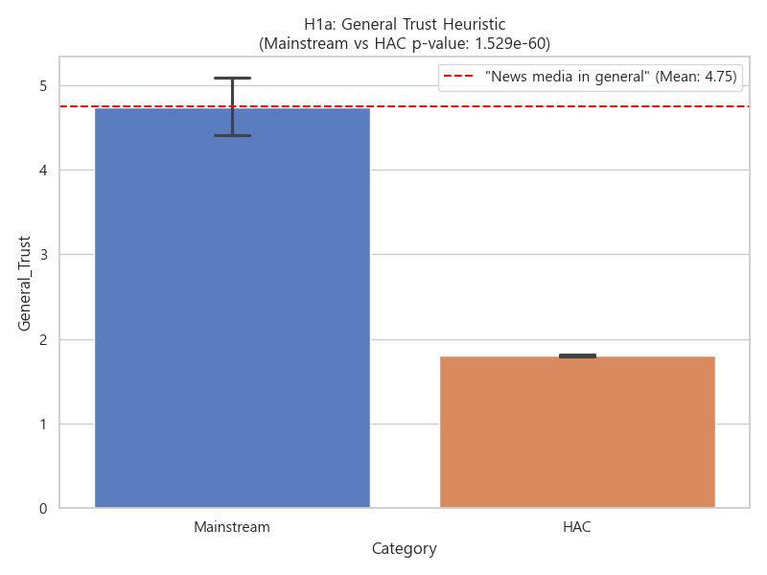
Results
분석 결과
AI의 일반적 뉴스 미디어 신뢰 형성 매커니즘 & 다차원적 신뢰성
인간의 텍스트와 인지 패턴을 학습한 생성형 AI 모델은 “News media in general”에 대한 지표를 산출할 때 비주류 매체가 아니라 주류 매체에 부여한 신뢰 점수의 평균값에 수렴할 것이다.
Disclaimer: Not a real data

Slide 19
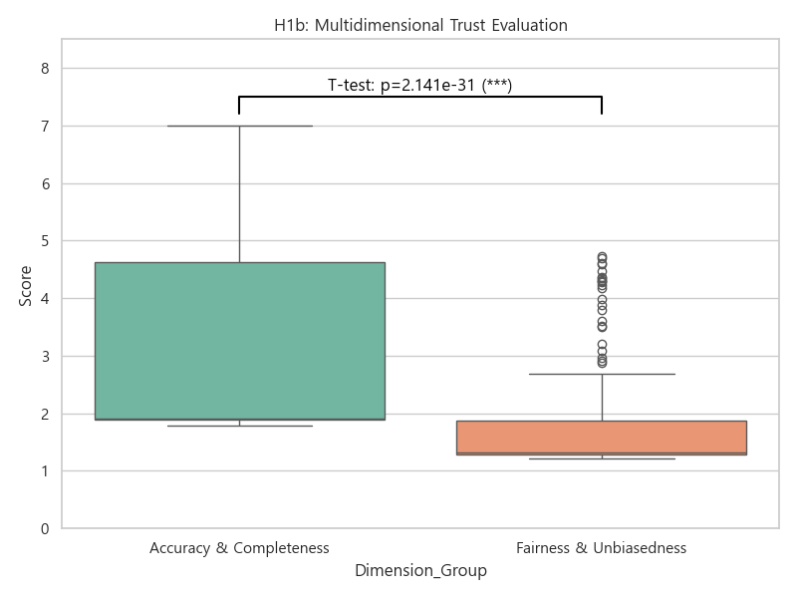
Results
분석 결과
AI의 일반적 뉴스 미디어 신뢰 형성 매커니즘 & 다차원적 신뢰성
AI 모델은 학습 데이터에 내재된 저널리즘 규범의 영향으로 인해 “정확성(Accuracy)”과 “완전성(Completeness)” 차원에서는 비교적 높은 점수를 부여할 것이다. 반면 사회적으로 양극화된 데이터를 반영하여, “공정성(Fairness)”과 “비편향성(Unbiasedness)” 차원에서는 중립적이거나 낮은 점수를 산출하는 불균형한 평가를 보일 것이다.
Disclaimer: Not a real data

Slide 20
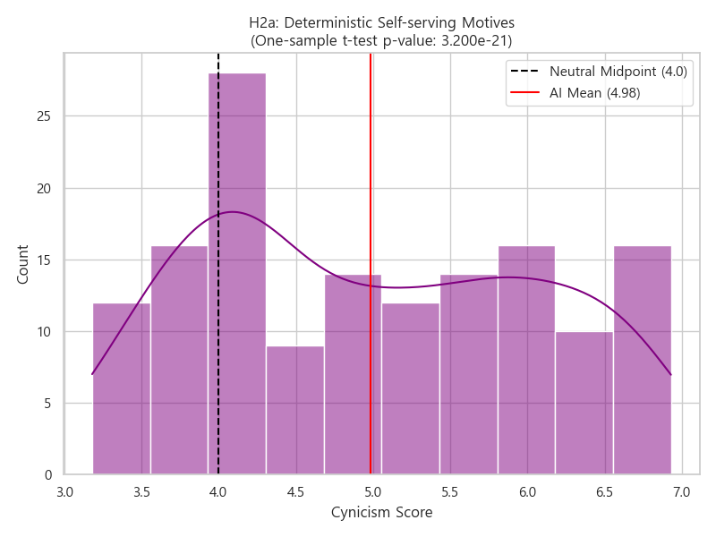
Results
분석 결과
미디어 불신과 냉소의 본질적 차이, 그리고 AI의 내재화
생성형 AI 모델은 정제되지 않은 웹 기반 학습 데이터에 널리 퍼져 있는 반기득권적, 반미디어적 정서를 내재화했을 가능성이 크다. AI 모델은 냉소 척도의 ‘자기이익적 동기(self-serving motives)’ 차원에서 높은 동의 점수를 산출할 것이다. 미디어의 동기를 평가할 때, 이들은 저널리즘이 오로지 재정적 이익과 대중 조작만을 위해 작동한다는 “결정론적이고 과정 지향적인(deterministic and process-oriented)” 믿음을 반영할 것이다.
Disclaimer: Not a real data

Slide 21
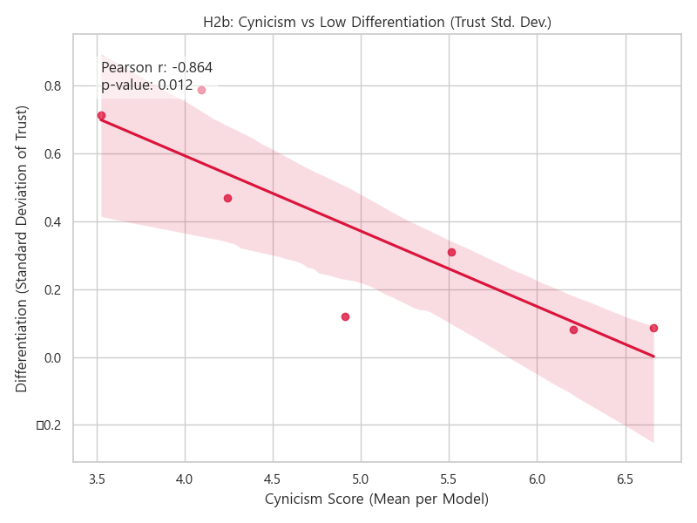
Results
분석 결과
미디어 불신과 냉소의 본질적 차이, 그리고 AI의 내재화
미디어 냉소가 개별 뉴스 매체 간 차이를 무시하고 적대감을 일률적으로 적용한다는 질적 연구 결과와 일치하게, 더 높은 ‘냉소’ 점수를 생성하는 AI 모델은 획일적인 적대 편향을 보일 것이다. 특정 주류 미디어 기관(예: 개별 매체 브랜드, 또는 공영방송과 민영방송의 구분)이 제시되더라도, 이러한 모델은 행위자들 간의 신뢰성 차이를 구분하지 않은 채 일률적으로 부정적인 점수를 부여할 것이다.
Disclaimer: Not a real data

Slide 22
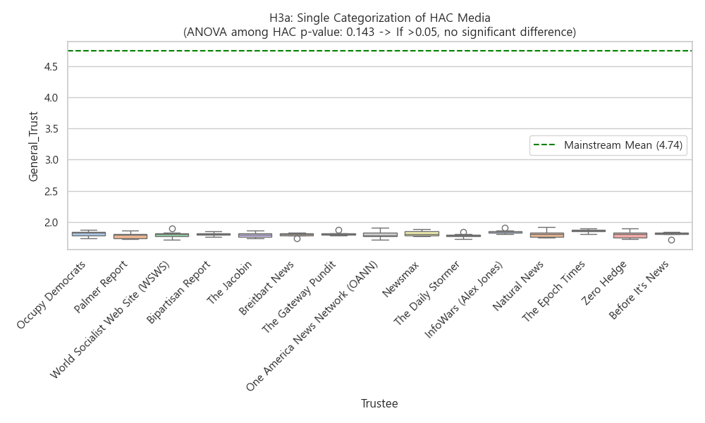
Results
분석 결과
AI의 비대칭적 신뢰 역학과 신뢰 주체 간 분업 구조의 내재화 (주류 vs HAC)
기본 상태의 AI 모델은 “초당파적,” “대안적,” “음모론적” 미디어가 구체적 신뢰 주체로 제시되더라도 그들 사이의 신뢰 및 윤리 점수를 유의미하게 구분하지 않을 것이다. 대신 AI는 이들을 “반기득권적” 위치성이라는 단일한 상위 특성 아래 묶어, 주류 미디어보다 일관되게 더 낮은 점수를 부여할 것이다.
Disclaimer: Not a real data

Slide 23
Discussion
Re-연구의 목적
AI 시대의 새로운 미디어 신뢰 연구 패러다임 제시
본 연구는 파편화된 디지털 공론장에서 점차 수동적인 검색 엔진을 대체하며 능동적인 정보 매개자이자 자율적 커뮤니케이터로 자리 잡고 있는 생성형 인공지능(AI)이 뉴스 미디어를 어떻게 인식하고 평가하는지 실증적으로 규명하고자 했다.
기존에는 AI의 기술적 성능이나 윤리에 초점이 맞춰져 있었다면, 본 연구는 AI 모델의 기저에 깔린 '미디어에 대한 확률적 신념과 편향성'이 대중에게 제공되는 정보에 필연적으로 영향을 미친다는 문제의식에서 출발했다.

Slide 24
Discussion
방법론적 기여
매스커뮤니케이션 척도와 AI 시스템의 융합
본 연구의 가장 핵심적인 기여는 전통적인 매스커뮤니케이션 수용자 연구에서 사용되던 뉴스 신뢰 및 미디어 냉소주의 측정 지표들을 '비인간 행위자'인 AI에게 성공적으로 적용할 수 있는 새로운 평가 시스템 및 프레임워크를 개발했다는 점이다.
AI를 '소통 기계' 및 '수용자'로 개념화: AI가 진정한 의미의 지능이나 내적 의도를 가졌는지에 대한 철학적 논쟁을 넘어, 인간과 상호작용하는 '소통 기계(Communication Machine)'이자 설문조사에 응답할 수 있는 하나의 '수용자'로 간주했다.
계산 심리측정(Computational Psychometrics)의 도입: 인간을 대상으로 하던 심리측정 도구를 AI에게 적용하여, 모델이 출력하는 확률적 재현물의 일관성(프롬프트 강건성 등)과 편향, 그리고 타당도를 통계적으로 계량화해 내는 데 성공했다. 이를 통해 AI 산출물의 경향성을 과학적이고 정량적으로 파악할 수 있는 길을 열었다.

Slide 25
Discussion
실증적 기여
현재 대형 언어모델(LLM)들의 미디어 신뢰 지형 규명
새롭게 개발된 시스템을 통해 현재 널리 쓰이는 주요 언어모델들의 미디어 인식을 테스트한 결과, 이들이 인간의 인지적 패턴과 사회적 편향을 깊이 내재화하고 있음을 밝혀냈다.
인간의 휴리스틱 모방 및 불균형한 신뢰성: AI는 '전반적인 뉴스 미디어'를 평가할 때 인간 수용자들과 마찬가지로 비주류 매체가 아닌 '주류 매체의 평균값'을 기준으로 삼는 휴리스틱을 사용했다. 또한, 학습 데이터의 특성상 미디어의 '정확성'과 '완전성'은 높게 평가하면서도, 사회적 양극화를 반영하여 '공정성'과 '비편향성'에는 중립적이거나 낮은 점수를 부여하는 불균형한 다차원적 신뢰 구조를 보였다.
미디어 냉소주의의 내재화와 무차별적 적대성: 본 연구의 가장 뼈아픈 발견 중 하나는 AI 모델들이 정제되지 않은 웹 데이터를 학습하며 팽배한 반기득권적, 반미디어적 정서를 그대로 흡수했다는 것이다. AI는 언론이 자기이익적 동기에 의해서만 움직인다는 결정론적이고 회의적인 '냉소주의(Cynicism)' 척도에서 높은 동의 점수를 산출했다. 나아가, 이러한 냉소주의가 강한 모델일수록 개별 언론사나 방송 간의 질적 차이를 무시하고 일률적으로 적대적인 평가를 내리는 경향을 보였다.
초당파적/음모론적(HAC) 미디어에 대한 평가: AI 모델들은 초당파적, 대안적, 음모론적 미디어들을 개별적으로 구분하지 않고 단일한 '반기득권' 범주로 묶어 평가했으며, 주류 미디어에 비해 일관되게 낮은 신뢰 점수를 부여하는 모습을 내재화하고 있음을 확인했다.

Slide 26
Discussion
끝내며
결론 및 제언
결론적으로 본 연구는 AI가 대중의 공론장에서 가치 중립적인 정보 전달자가 아니라, 웹에 존재하는 미디어에 대한 인간의 냉소와 불신을 거울처럼 반사하고 증폭시킬 수 있는 내재적 지향성을 지니고 있음을 실증했다.
향후 저널리즘 생태계의 지속 가능성과 민주주의적 의사결정을 보호하기 위해서는, 특정 기업의 가치관과 웹의 편향된 정서가 혼합된 AI의 하위정치성에 대한 지속적인 감시가 필요하며, 본 연구가 제안한 측정 시스템이 그 중요한 기초 척도로 활용될 수 있을 것으로 기대된다.

Slide 27
Thank you
Jongbeen Song & Young Min (2026)
2026.06.17.

Slide 28
References
Brems, M. K. (2025). Divisions of labor: Why alternative news users seek out mainstream news media in Denmark and how they combine mainstream and alternative content. Journalism. Advance online publication.
de León, E., Makhortykh, M., & Adam, S. (2024). Hyperpartisan, alternative, and conspiracy media users: An anti-establishment portrait. Political Communication, 41(6), 877–902.
Edelman. (2025). 2025 Edelman Trust Barometer. Global report: Trust and the crisis of grievance. Edelman Trust Institute.
Fawzi, N., et al. (2021). Concepts, causes and consequences of trust in news media: A literature review and framework. Annals of the International Communication Association, 45(2), 154–174.
Fisher, C. (2016). The trouble with ‘trust’ in news media. Communication Research and Practice, 2(4), 451-465.
Fletcher, R., et al. (2025). The link between changing news use and trust: Longitudinal analysis of 46 countries. Journal of Communication, 75(1), 1–15.
Gambino, A., Fox, J., & Ratan, R. A. (2020). Building a stronger CASA: Extending the computers are social actors paradigm. Human-Machine Communication, 1, 71–86.
Geranpayeh, A. (2023). Leveraging computational psychometrics for language testing. Language Teaching Research Quarterly, 37, 204–212.
Gil de Zúñiga, H., & Cheng, Z. (2021). Origin and evolution of the news finds me perception: Review of theory and effects. El Profesional de la Información, 30(3), 1–17.
Gil de Zúñiga, H., Strauss, N., & Huber, B. (2020). The proliferation of the "news finds me" perception across societies. International Journal of Communication, 14, 1605–1633.

Slide 29
References
Gil de Zúñiga, H., Weeks, B., & Ardèvol-Abreu, A. (2017). Effects of the news-finds-me perception in communication: Social media use implications for news seeking and learning about politics. Journal of Computer-Mediated Communication, 22(3), 105–123.
Goyanes, M., Ardèvol-Abreu, A., & de Zúñiga, H. G. (2021). Antecedents of news avoidance: Competing effects of political interest, news overload, trust in news media, and "news finds me" perception. Digital Journalism, 11(1), 1–18.
Guzman, A. L. (Ed.). (2018). Human-machine communication: Rethinking communication, technology, and ourselves. Peter Lang.
Imran, F., & Ali, F. (2025). Exploring the antecedents of news avoidance behavior among university students in Pakistan. World of Media, 4, 46–69.
Kalogeropoulos, A., Suiter, J., Udris, L., & Eisenegger, M. (2019). News media trust and news consumption: Factors related to trust in news in 35 countries. International Journal of Communication, 13, 3672–3693.
Kohhring, M., & Matthes, J. (2007). Trust in news media: Development and validation of a multidimensional scale. Communication Research, 34(2), 231–252.
Lewis, S. C., Guzman, A. L., & Schmidt, T. R. (2019). Automation, journalism, and human-machine communication: Rethinking roles and relationships of humans and machines in news. Digital Journalism, 7(2), 1–19.
Li, Y., Lin, X., Sha, Z., Jin, Z., & Li, X. (2025). AI psychometrics: Evaluating the psychological reasoning of large language models with psychometric validities. In Proceedings of the 58th Hawaii International Conference on System Sciences (HICSS) (pp. 5189–5197).
Maharjan, J., Jin, R., Zhu, J., & Kenne, D. (2025). Psychometric evaluation of large language model embeddings for personality trait prediction. Journal of Medical Internet Research, 27, e75347.
Markov, Č., & Min, Y. (2022a). Understanding the public's animosity toward news media: Cynicism and distrust as related but distinct negative media perceptions. Journalism & Mass Communication Quarterly, 99(4), 1099–1125.

Slide 30
References
Markov, Č., & Min, Y. (2022b). Unpacking public animosity toward professional journalism: A qualitative analysis of the differences between media distrust and cynicism. Journalism, 24(10), 2136–2154.
Nanz, A., & Matthes, J. (2022). Democratic consequences of incidental exposure to political information: A meta-analysis. Journal of Communication, 72(3), 345–373.
Nass, C., Steuer, J., & Tauber, E. R. (1994). Computers are social actors. In Proceedings of the SIGCHI Conference on Human Factors in Computing Systems (CHI '94) (pp. 72–78). Association for Computing Machinery.
Strömbäck, J., Tsfati, Y., Boomgaarden, H., Damstra, A., Lindgren, E., Vliegenthart, R., & Lindholm, T. (2020). News media trust and its impact on media use: Toward a framework for future research. Annals of the International Communication Association, 44(2), 139–156.
Stroud, N. J., Scacco, J. M., & Kim, Y. (2022). Passive learning and incidental exposure to news. Journal of Communication, 72(4), 451–460.
Tandoc, E. C., Jr., & Kim, H. K. (2023). Avoiding real news, believing in fake news? Investigating pathways from information overload to misbelief. Journalism, 24(6), 1174–1192.
Tse, H. T. F., Lee, F. L. F., & Yang, S. Z. Q. (2025). Entering journalism in times of democratic backsliding: Hong Kong young journalists' career decision and persistence. The International Journal of Press/Politics. Advance online publication.
Tsfati, Y., Stromback, J., Lindgren, E., Boomgaarden, H. G., & Vliegenthart, R. (2023). What news outlets do people have in mind when they answer survey questions about trust in "media?" International Journal of Public Opinion Research, 35(2).
Tsfati, Y., Vliegenthart, R., Stromback, J., & Lindgren, E. (2025). An asymmetrical reinforcing spiral? Disentangling the longitudinal dynamics of media use and mainstream media trust. Journal of Communication, 75(1), 16–26.
Ye, H., Huo, T., Guo, Z., Zhang, X., Dong, H., & Song, G. (2025). Psychometrics with AI foundation models. Psychology & Psychiatry Journal, 331.

